Slide 1
САТАНИЗАМ
Зло нашег доба
Вјероучитељ Драган Ђурић

Slide 2
ПОЈАМ
ШТА ЈЕ САТАНИЗАМ?
ШИРЕЊЕ
Појам сатане сусреће се у учењима свих религија. За њега се најчешће везују гријех и зло у свијету, а зову га различито: демон, мамон, ђаво, враг, Велзевул (Белзебуб), Хасатин, Велијар, шејтан
Ширење сатанизма биљежи се у западној Европи у 17. вијеку
Оцем савременог сатанизма сматра се Алистер Кроули

Slide 3
Према подацима Европске федерације за истраживање и информисање о сектама (ФЕКРИС) која обједињује 41 земљу, чланицу Европске уније, у Србији има највише сатаниста, затим сајентолога и припадника Мунове секте.
Сатанисти су у Европу и на наше просторе дошли из Америке. У Америци имају чак и своју цркву , коју је основао Антон Лавеј у Сан Франциску 1966. године. Поред њега сатанисти постују и Алистера Кроулија, који је говорио за себе да му је име 666, односно Антихрист.

Slide 4
УЧЕЊЕ
Подразумијева се да сљедбеници, ради љепшег живота послије смрти, треба да вјерују у сатану као палог анђела, господара таме, владара подземља
“Сатаноугодно” је бити богоборан, не живјети у врлини, већ у гријеху и разврату, бити против свих божјих заповијести, против Христа, свештенства и вјерујућих људи.

Slide 5
САТАНИЗАМ У СРБИЈИ
Према тврдњама америчког часописа "Чудотворна веза", објављеним и у овдашњим медијима, у Србији делује 10-ак сатанистичких "цркава" са сједиштима у Вршцу, Суботици, Зрењанину, Панчеву, Трстенику, Шапцу, Нишу, Крагујевцу, Лесковцу и Београду.

Slide 6
САТАНИСТИЧКИ СИМБОЛИ
Окултизам и магија неизбежни су елементи сатанских ритуала Неки симболи су пародија црквених знамења: крст окренут наопако, свијеће фитиљем окренуте надоле, свештеничке одежде у виду маскираног ђавола...
Најчешће се користи обрнути крст, крст у облику мача као средства за наношење повреда, крст у крви или крст на чијим су горњим краковима, на крајевима, три шестице. Крст истетовиран на табану значи да носилац те тетоваже стално гази по крсту и тиме га директно негира. Исто такво је и скрнављење крста истетовираног на леђима или задњици.

Slide 7
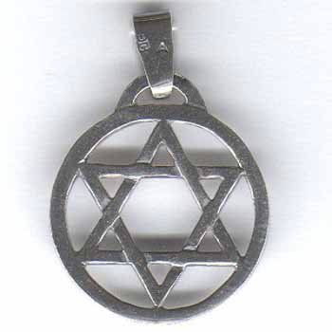
Сатанистички симболи
ХЕКСАГРАМ- слика
О ХЕКСАГРАМУ
Хексаграм је симбол борбе и побједе сатане над Богом, при чему круг представља вјечност

Slide 8
САТАНИСТИЧКИ СИМБОЛИ
ПЕНТАГРАМ
О ПЕНТАГРАМУ
Пентаграм је петокрака звијезда која се састоји од пет равних линија. пентаграм симболизује 4 физичка елемента земљу, зрак, ватру и воду, те дух.Симбол пентаграма често се користи у магијским обредима. Пентаграми се уцртавају унутар магијског круга као и на маговој одјећи...

Slide 9
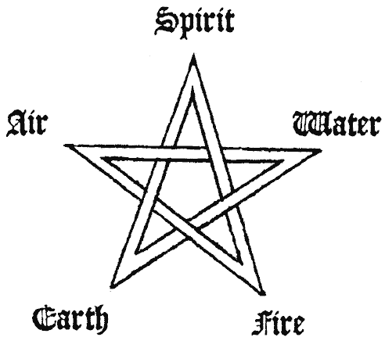
САТАНИСТИЧКИ СИМБОЛИ
Једним краком упереним према горе симболише природу. С два крака уперена према горе представља Сатану и такав пентаграм користи се у сатанистичким и црномагијским обредима.Пентаграм симбол и неких покрета, попут Wицце, али и код масона

Slide 10
Ритуали
Најчешће се дешавају по становима, гробљима, подрумима, таванима, а некад и на отвореном.
Најчешће се сатани служи пародирајући хришћанска богослужења, а највише су заступљене црне мисе.
Приносе се и жртве ради умилостивљења сатане, а оне су, по правилу, у крви. Некад су од сатаниста страдала дјеца, а данас мачке, пси, зечеви и пијетлови.
Приносе се на олтар, а присутни вјерници причешћују се тако што пију њихову крв и уз молитву примају сатанин дар. Неки пут се сами вјерници раскрваре, па своју крв приносе на олтар за причешће.Потом, уколико постоје услови, следе оргије, а од посебног је значаја полно општити са практиканткињом која је невина.

Slide 11
ПОРУКЕ САТАНИСТА
-“Бог је мртав “
-” Сатанина војска”
"Чини све што ти је воља - то је твој једини закон" основно је начело сатаниста
“УМРИ МЛАД БУДУ ЛИЈЕП ЛЕШ Изјавио Џејмс ДИН
амерички глумац

Slide 12
САТАНИСТИ у РЕПУБЛИЦИ СРПСКОЈ
Доњој Мравици, удаљеној 3 - 4 километра од Прњавора потврђују да су сатанистичке секте искористиле вријеме да своје коријене пусте и у њиховом мјесту. Двојица младића из овога села недавно су постали жртве кабалистичког реда ружиног крста - розенкројц, познатији као Црна ружа која је прави представник масонске духовности. Извукли су се захваљујући љекарима бањалучке болнице и „стручњацима” који су на свој начин помогли да се већ отписани младићи поврате у живот. Са овим проблемом није суочен само Прњавор већ и околна мјеста, гдје је забиљежено дјеловање ове масонске групе.

Slide 13
САТАНИСТИ У СРБИЈИ
ЦРКВА
ВОЈСКА
САТАНИСТИ су у околини Трстеника демолирали православне храмове и гробља, на којима су чупали крстове и рушили и ломили споменике.
Војник Јожеф Менедер је 1996. године у касарни у Врању убио шесторицу војника и једног старјешину, па се убио. Он је припадао секти Црна ружа и на руци је имао истетовиран датум масакра

Slide 14
САТАНИЗАМ У СРБИЈИ
Сатанизам у ВОЈСЦИ
ИЗ НОВИНА
Пет дана касније, у касарни у Шапцу Нандор Киш убио је двојицу војника а неколико ранио, па извршио самоубиство. И он је био члан секте Црна ружа
Горан Алфировић, сатаниста, ове године је убио свог деду у Батајници, покушао да убије бабу, и на крају извршио самоубиство

Slide 15
Сатанизам у Србији
на територији Србије сатанистичке групе су најзаступљеније у Суботици, Вршцу, Новом Саду, Београду, Лазаревцу, Трстенику, Ваљеву...
Међу њима су најзаступљеније Црна ружа, Црна рука, Сатанини синови, Сатанини следбеници...

Slide 16
ДОБРО - ЛОШЕ
ЛОША ВИЈЕСТ
ДОБРА ВИЈЕСТ
Забрињавајуће је да у 52% случајева чланови сатанистичких секти живот окончавају самоубиством.
скоро 75% ученика завршних разреда основних школа (подложних врбовању) према прошлогодишњем истраживању није чуло ни за једну секту.

Slide 17
МУЗИКА И САТАНИЗАМ
Сатанисти воде рачуна о благовременом попуњавању својих редова. То се најлакше обавља преко музичких група и спотова који отворено велицају секс, дрогу, насиље, омаловазавање хри-
шћанства и слављење ђавола
изјава рок музичара Џими Хендрикса
“Кроз музику можемо положити у подсвијест оно што желимо”

Slide 18
НАЗИВИ ГРУПА
KISS“Кингс оф сатан’с сервице” (Краљеви у сатанској служби)АЦ/ДЦ није како многи мисле “Алтернате Цурент/ Дирецт Цурент” (Наизменицна струја-једносмјерна струја) него је “Антицхрист/Деатх то Цхрист” (антихрист/смрт Христу); “Блацк Сабатх” (црни сабат дан када се изводе црномагијски и сатански ритуали)“Даемон” (демон); “Сатанс хост” (сатански одреди) ; “Морбид Ангел” (морбидни анђео)

Slide 19
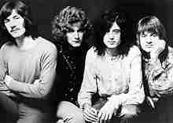
СЛУЧАЈНО ИЛИ НЕ
grupa Led Zeppelin, song “Stairswais to Heaven” (Stepenice ka nebu), gde je preslusavanje unatrag otkrilo snimljeno “ I will live for him…there is no escaping it…I’ve got to live for satan…I love you master satan…” sto prevedeno glasi “Ja zelim da zivim za satanu…ja te ljubim…gospodaru satano”
Лед Зеппелин је био енглескa рок група настала 1968 године

Slide 20
СЛУЧАЈНО ИЛИ НЕ
”Sam djavo je tvoj bog”; grupa KISS, song “God of Thunder”; “Ja te volim, rekao je djavo “- grupa Rolling Stones, songs “Tops”. “Nebo nije daleko od unistenja!”-grupa Princ, song “Purple rain”, “Koracam u grehu”; grupa Madona “Like a virgin”;

Slide 21
БИТЛСИ И САТАНИЗАМ
Џон Ленон јавно рекао: “Знам да ће Беатлес-и имати успјеха, јер за тај успјех ја сам ђаволу продао своју душу.” да је Исус историјски безначајан, јер Битлси у сваком тренутку успијевају да сакупе више људи који их слушају, него што је Он успио својом Бесједом на гори. Занимљиво је да се не случајно, од стране Битлса, клевеће искључиво хришћанство и Исус Христос, а никада се не хули на Мухамеда, Буду...

Slide 22
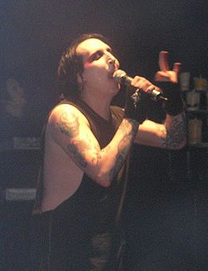
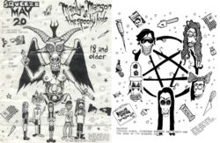
САТАНИЗАМ У МУЗИЦИ
МЕРИЛИН МЕНСОН
Често се сукобљава са представницима Цркве
Цртеж Мерилина Менсона

Slide 23
САТАНИЗАМ И ДРОГЕ
“Zuta podmornica” (Yellow Submarine)- nakomansko tonjenje posle uzimanja droge, “Lusi na dijamantskom nebu” (Lucy in the Sky with Diamons- LSD halucinogena sinteticka droga), ili “Narednik Peper”(peper- biber- prasak-prah- droga u prahu).
Timoti Liri, samoproklamovani kralj LSD droge: “ Osoba koja tvrdi da rokenrol muzika ohrabruje klince da uzimaju drogu, potpuno su u pravu. To je deo nase zavere. Droge su najefikasniji put do revolucije.”

Slide 24
ЦРНА ружа
Црна ружа је секта стара око 30 година. Настала је изворно у Америци од Луциферове цркве
Зову се црна ружа јер познати по томе што би свако толико неком своме члану послали црну ружу што би значило да си мора одузети живот.

Slide 25
Ispovest
07.03.2002.
Beograрanka Biljana Ж. provela viљe od godinu dana u kandћama satanistiиke sekte
BEOGRAD - Biljana Ж. (27) iz Beograda bila je u kandћama jedne satanistiиke sekte viљe od godinu dana. Druћeljubiva i vesela devojka, Biljana u leto 2003. godine iznajmljuje svoj stan s ciljem da pobegne od sve иeљжih neslaganja i ћestokih svaрa s majkom i bratom s kojima je ћivela. Ni sanjala nije da жe njen ћivot uskoro da poprimi dramatiиan tok.
- Bila sam na ћurci na Senjaku kod devojke иijeg imena viљe ne mogu da se setim, znam samo da sada ћivi u Kanadi - kaћe Biljana na poиetku svoje ispovesti i nastavlja:
- Upoznala sam neke momke koji su mi se, kasnije sam to saznala, laћno predstavili. Ni njihovih likova se ne seжam viљe. Najverovatnije su mi neљto sipali u `koka-kolu`. Posle 15 minuta poиelo je da mi se vrti u glavi i nisam znala gde se nalazim.

Slide 26
Sledeжeg jutra probudila sam se u nepoznatoj prostoriji. Na zidovima i na podu kredom su bili nacrtani иudni simboli a svuda okolo bile su crne sveжe. Oko mene je bilo joљ ljudi koji su, skoro potpuno nagi, leћali unaokolo. Sve je liиilo na dћamiju - priseжa se Biljana. Ona kaћe da su je `njeni novi prijatelji` prisiljavali da preskaиe lanac napravljen od drveta, zatim drogirali i silovali. Kasnije su je tako drogiranu `prodavali` i naplaжivali njene seksualne `usluge`.
- Pokuљala sam, ali nisam uspela da pobegnem. Postala sam zavisnik od droga i lekova. `Razvlaиili` su me viљe od godinu dana. Puљtali me kuжi, pa kolima dolazili po mene. Иesto sam plakala, a kad bi primetili da sam nervno popustila, postajali bi kulturniji, govorili su `da je to suрeno i da sam predodreрena da budem `crna princeza``. Nikada nisam uspevala da razaznam lica onih glavnih, koji su na glavama imali crne kapuljaиe - tvrdi Biljana.
A onda, nakon viљe od godinu dana, prestale su noжne posete i pozivi. `Crna princeza` je bila zaboravljena.
No, to nije bio kraj Biljaninim mukama. Scene iz prostorije gde je zlostavljana nisu joj davale mira. Nakon mnogo ubeрivanja s drugaricama, odluиila je da potraћi pomoж lekara. Na neuropsihijatrijskoj klinici `Laza Lazareviж` je ustanovljeno da boluje od maniиne depresije.
Biljanu je verenik, kojeg je upoznala po zavrљetku pomenute drame, ostavio kad je иuo za ovaj deo njene proљlosti. Nije mogao da proguta da se njegova buduжa ћena bavila prostitucijom. Nedavno je ostala i bez posla i vratila se kod majke i brata, za koje tvrdi da, takoрe, nemaju sluha za njene probleme.
G. Boљnjak

